Slide 1
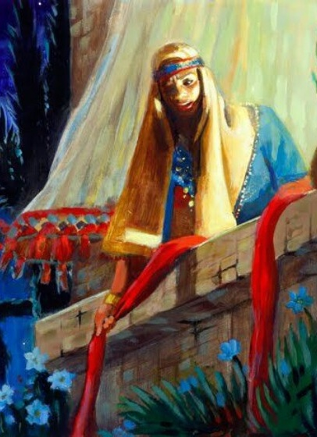
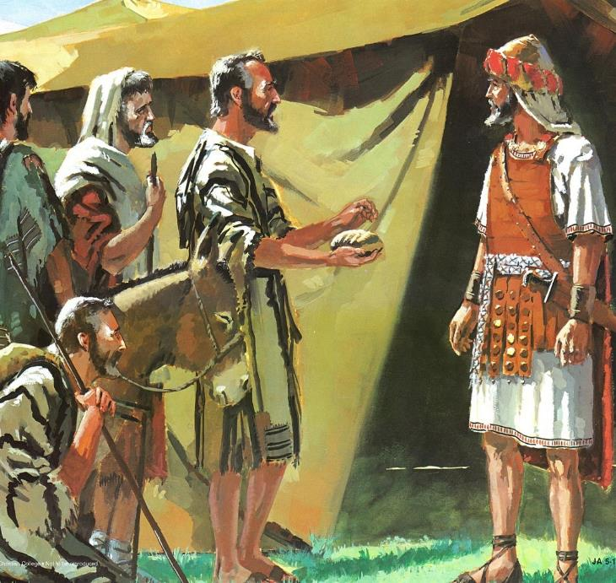
KŨMAKIO NĨ WEGA/ ŨTUGI
Lesoni 2 ya Oktoba 11, 2025

Slide 2

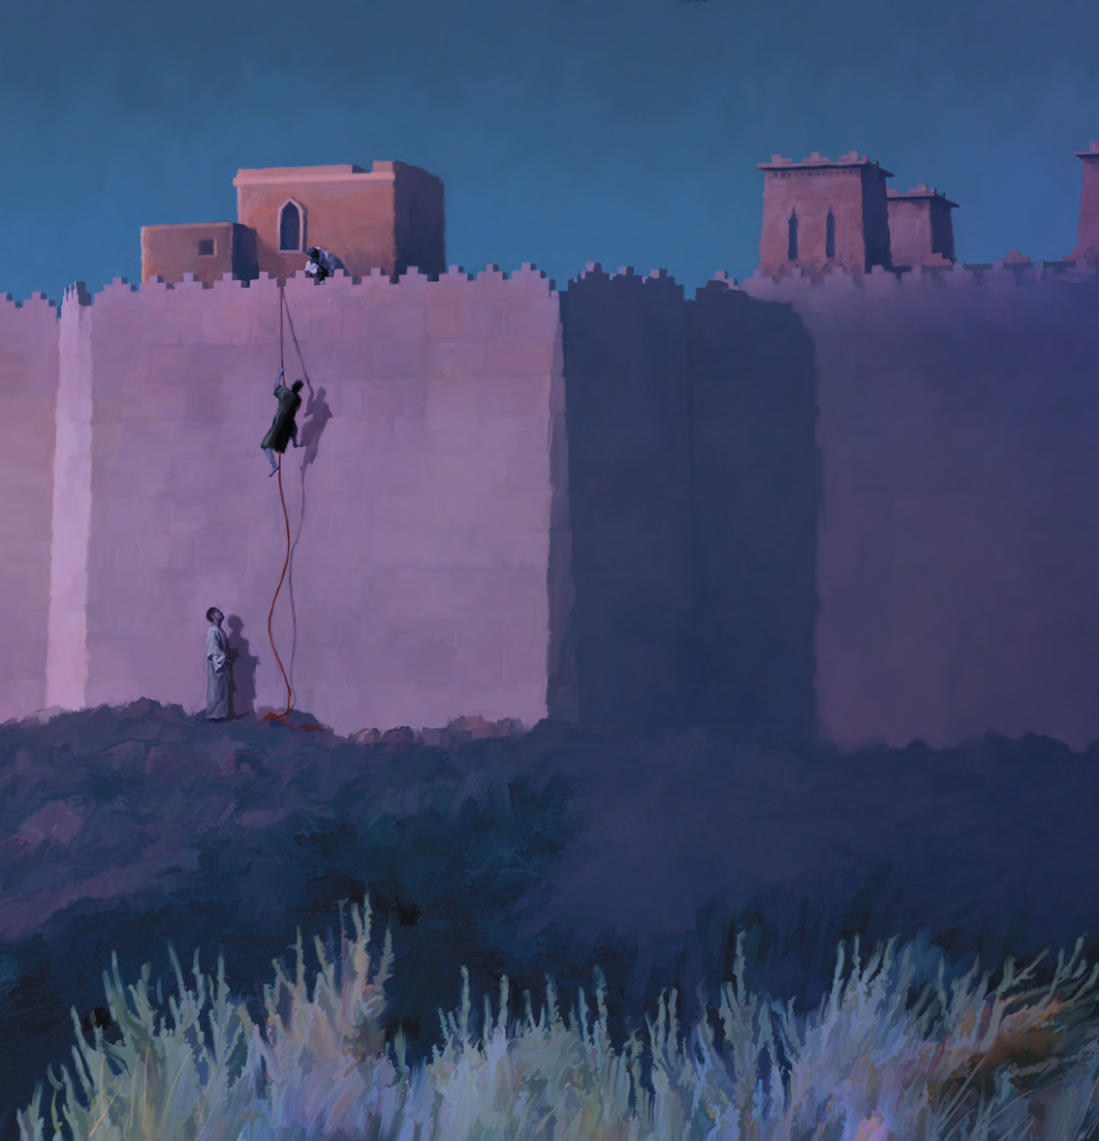
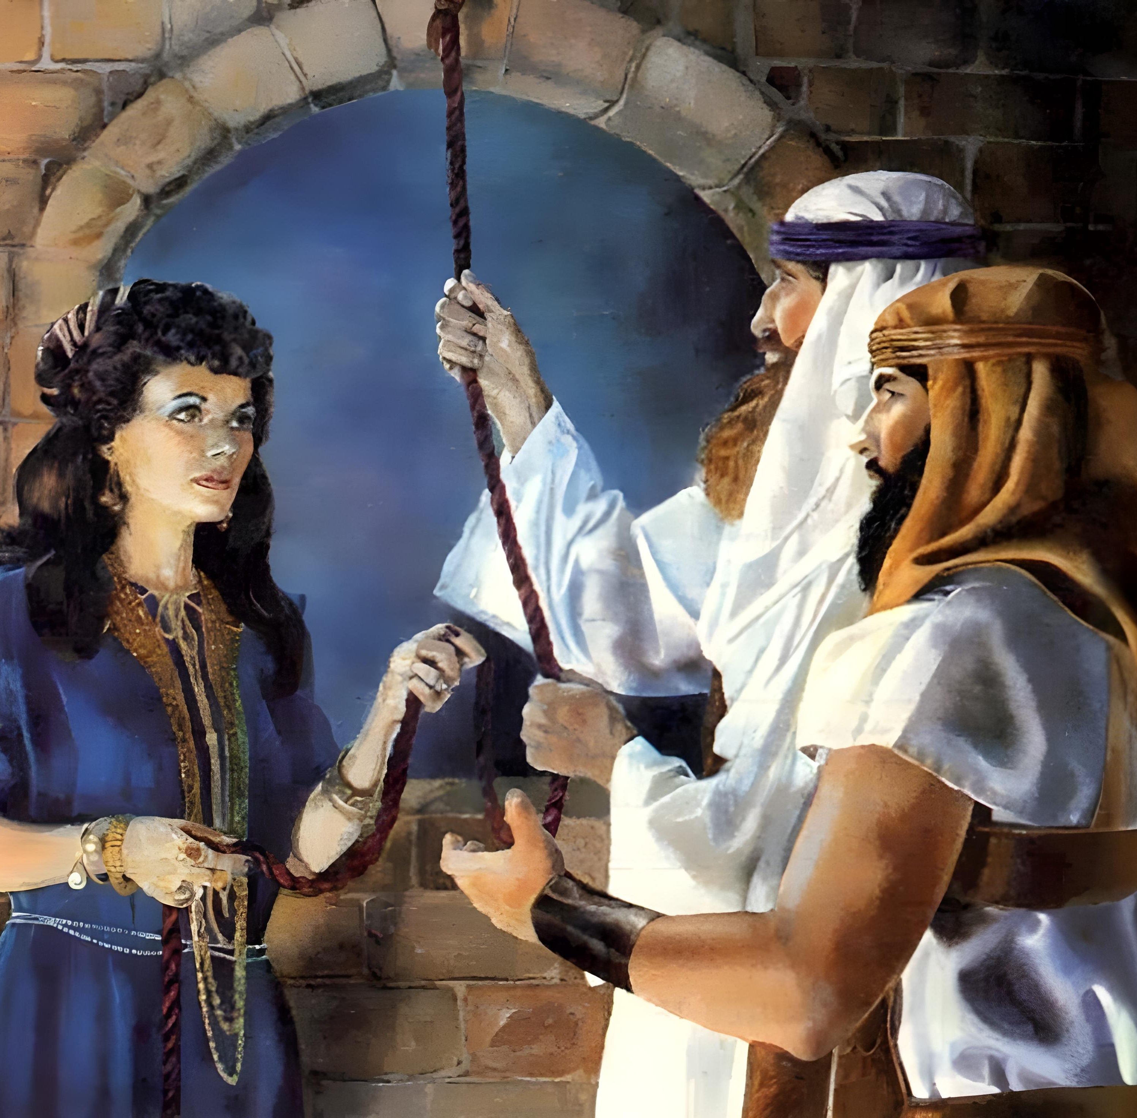
“Nĩ ũndũ wa gwĩtĩkia-rĩ, mũmaraya ũrĩa wetagwo Rahabu, tondũ wa kũnyiita athigaani ũgeni, ndoraganĩirio na andũ arĩa maarĩ aremi”
(Ahibi 11:31, NKJV)

Slide 3

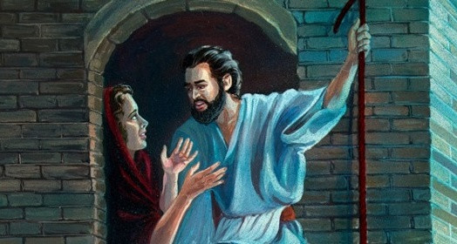
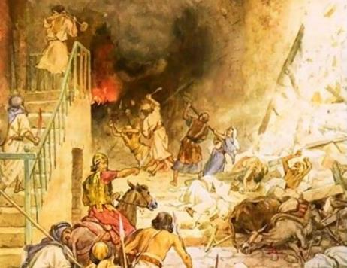



Akanaani nĩmakĩrĩte mĩhaka ya wega/ũtugi. Nĩũndũ wa gĩtũmi kĩu, watho kũrĩ Aisiraeli warĩ: ingĩrai, mũmorage oothe, a mũtahe indo ciao ciothe.
Nĩ ningĩ, no kwarĩ andũ thĩiniĩ wa Kanani matakĩrĩte mĩhaaka. Arĩa oothe merirĩirie kwamũkĩra wega/ũtugi wambarario kũrĩ o makĩhonokio kumana na wanangĩku.
Wega/ũtugi kũrĩ andũ a Isiraeli (Joshua 2:1, 22-24):
Mweke wa kerĩ
Wega/ ũtugi kũrĩ Rahabu (Joshua 2:2-21):
Wĩtĩkio wa mbegu ya karatarĩ
Kĩrĩkanĩro gũkinyĩrio Rahabu
Wega/ ũtugi kũrĩ Agibeoni (Joshua 9):
Arũgamĩrĩri ahenania
Kĩrathimo na kĩrumi

Slide 4
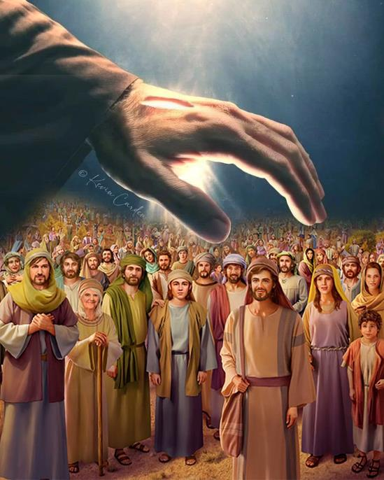
WEEGA/ ŨTUGI KŨRĨ ANDŨ A AISIRAELI
(JOSHUA 2:1, 23-24)

Slide 5

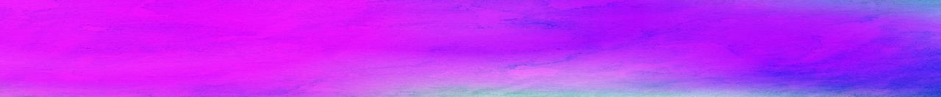
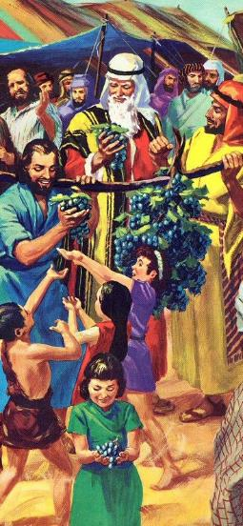
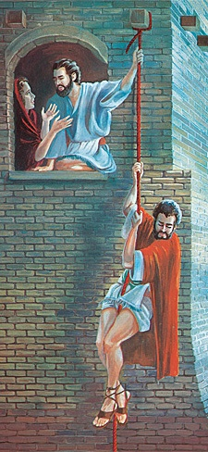
MWEKE WA KERĨ
“Nake Joshua mũrũ wa Nuni agĩtũma athigaani eerĩ kuuma Shitimu na hitho; akĩmeera atĩrĩ, “Thiĩi mũbaare bũrũri ũcio, na makĩria Jeriko’ ” (Joshua 2:1a NIV)
Rĩrĩa Musa atũmire athigani magathigane Kanaani, andũ nĩ maregire kũingĩra. Mĩaka mĩrongo ĩna thutha, athigani erũ magĩtũmwo, na macokio ngũrani.
Athigan gũtũmwo
Kĩng’ang’a-inĩ (athigani12)
Hitho-inĩ (athigani 2)
Mĩkĩre ya athigani
Thikũ 40 cia gũthigana
Thikũ 3 cia kwĩhitha
Macokio ma athigani
Moragire andũ ngoro
Momĩrĩirie Joshua
Onagũtuĩka rũciaro rũrũ rwerũ nĩrwagũithĩtio na njĩra nene ũthiũ-inĩ wa igerio rĩa Balaamu, Ngai nĩ amaheire mweke wa kerĩ (Nda. 25:1-3, 31:16; Josh. 2:1).
Rita rĩrĩ hatiarĩ mĩahũ ya thabibu, kana matunda ma bũruri ũcio. No rũgano tu rwa wĩtĩkio (rũgano rwa Rahabu), rũrĩa rwaheire Aisiraeli hinya wa gũtharĩkĩra Bũrũri wa Kĩranĩro.

Slide 6
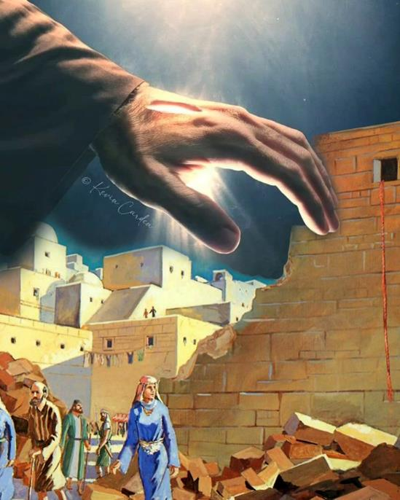
WEEGA/ŨTUGI KŨRĨ RAHABU
(JOSHUA 2:2-21)

Slide 7

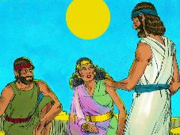
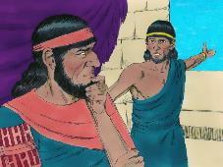
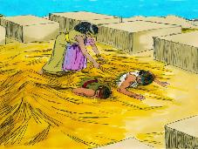
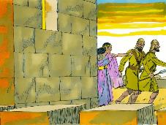
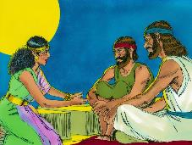
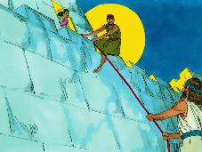
WĨTĨKIO WA MBEGU YA KARATARĨ
“Nĩ ũndũ wa gwĩtĩkia-rĩ, mũmaraya ũrĩa wetagwo Rahabu, tondũ wa kũnyiita athigaani ũgeni, ndoraganĩirio na andũ arĩa maarĩ aremi” (Ahibirania 11:31)
Wĩtĩkio wa Rahabu wahandĩtwo kĩĩ-inĩ (Josh. 2:9-11)?
Rora wega wone Rahabu araria igũrũ rĩa maũndũ marĩa andũ othe moĩ, ta kũringa Iriiya Ituune. No rĩrĩa andũ angĩ metigagĩra Ngai wa Ahibirania, athurire kũgĩa na ũgitĩri rungu rwa mathagu Make (Josh. 2:12-13).
Nĩkĩ, angĩkorwo nĩ etĩkĩtie Ngai, ahũthĩrire maheni nĩkĩ gũteithia athigani acio?
Wĩtĩkio wake mwĩthĩ ndwahotete gũtũma ataũkwo kaimana wendi wa Ngai. Wee ekire ũrĩa wothe angĩahotire gũteithia athigani aya na ahonokie muoyo wake na ĩyo ya bamĩrĩ yake. ũũgĩ nĩ ũngĩokire thutha-inĩ.
Bibilia ĩmwambararagia nĩũndũ wa itua rĩrĩa atuire; nĩũndũ wa gũtaũkwo nĩ njĩra iria arutaga wĩra nacio; na njĩra ĩrĩa arũmanĩrĩirie ciugo ciake na ciĩko nũmu (Jakubu 2:25).
Rahabu nĩ mũhiano wa ũrĩa kũngĩahanĩire mũikari o wothe wa Jeriko angĩeneanire kũrĩ Ngai.

Slide 8
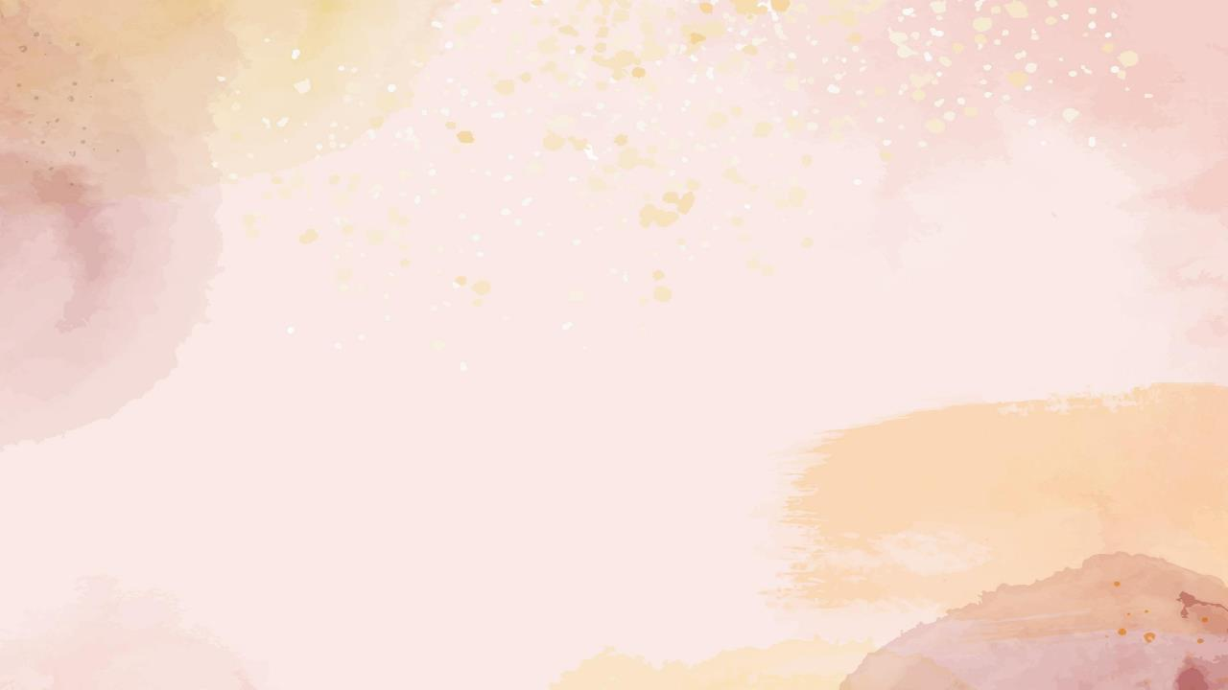
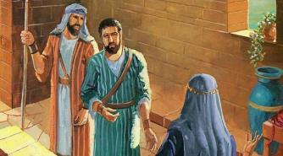
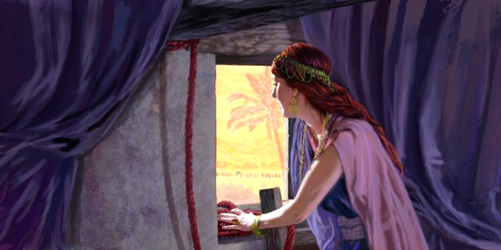
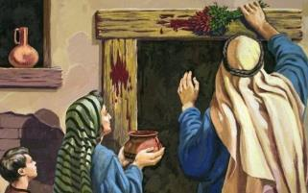
KĨRĨKANĨRO GŨTHEREMERIO RAHABU
“Mũndũ o wothe ũkoima nja ya nyũmba yaku athiĩ na kũu barabara-inĩ-rĩ, thakame yake ĩkamũcookerera we mwene; no ithuĩ tũtigacookererwo nĩ ũũru nĩ ũndũ wake. No ũhoro wa mũndũ o wothe ũgaakorwo nyũmba hamwe nawe, thakame yake nĩĩgatũcookerera angĩgeekwo ũũru nĩ guoko kwa mũndũ o na ũrĩkũ” (Joshua 2:19 NIV)
Aisiraeli na Bathaka
Mekĩrire hĩgĩro cia mĩrango yao thakame (Thaa. 12:7)
Mngĩomire muciĩ no gũkua (Thaa. 12:13)
Rahabu thĩiniĩ wa Jericho
Ekĩrire gĩtama gĩtune ndirica-inĩ (Josh. 2:18)
Angĩimire gwake, no gũkua (Josh. 2:19)
Mũrũgamo wa Rahabu ndũngĩakararĩkire: ndamwĩkĩkĩra na tha nyingĩ [hesed] na ndamũhonokia; nainyuĩ njĩkĩrai o ũguo mũhonokie hamwe na andũ aitũ (Josh. 2:12-13).
Ongũtuĩka ndamenyaga wega, Rahabu oragia Aisiraeli mamwĩkĩre ta ũrĩa Ngai We Mwene angĩekĩire Aisiraeli, nĩ ta kuga, na tha nyingĩ [hesed] (Gũc. 7:12).
Nao athigani makĩra Rahabu ahingie maũndũ o marĩa mahingĩtie morĩre gĩkuuũ bũrũri wa Misiri. Na njĩra ĩno agĩtaranĩrio kĩranĩro-inĩ kĩa Ngai na Aisiraeli.

Slide 9
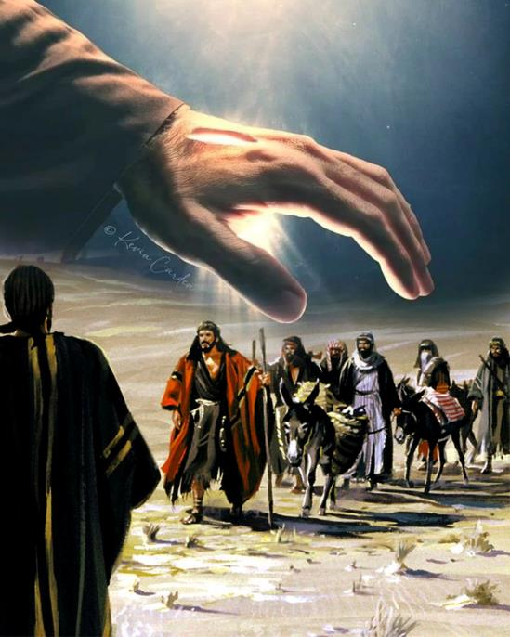
WEEGA/ŨTUGI KŨRĨ AGIBEONI
(JOSHUA 9)

Slide 10


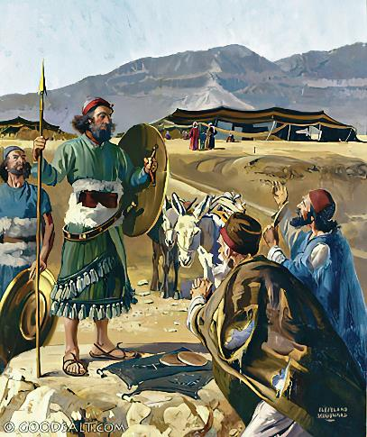
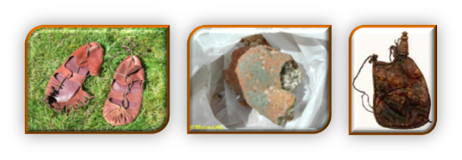
ARŨGAMĨRĨRI AHENANIA
“Nao magĩthiĩ kũrĩ Joshua kambĩ-inĩ o kũu Giligali, makĩmwĩra atĩrĩ we mwene hamwe na andũ a Isiraeli, “Tũũkĩte kuuma bũrũri wa kũraya mũno na gũkũ; tondũ ũcio gĩai kĩrĩkanĩro na ithuĩ’ ” (Joshua 9:6)
Tarora wega wone ũkuhanĩrĩria na motiganu gatagatĩ ka Rahabu na Agibeoni:
Maũndũ marĩa makoniĩ wĩtĩkio | Rahabu | Agibeoni
Mũthingi | Kũiguua (2:10) | kũiguua (9:3)
Njĩra ĩrĩa mahũthĩrire | maheni (2:4-5) | maheni (9:4)
Itanya | kũhonokio (2:13) | Kũhonokio (9:24)
Moimĩrĩra ma thaa icio | kũhonokio (6:23) | Kũhonokio (9:26)
Moimĩrĩra maraaya | Gũtuuo ũmwe na o (6:25) | ũtũmwo (9:27)
Rahabu nĩ ahenanirie enyendeireahonokie athigani acio. No nĩngĩ, Agibeoni mahenaninrie mtarĩrĩire, makĩmenyaga makĩhenania, makĩhũthĩra wara (rora Kĩa 3:1a). Mũno makĩria, atongoria aa Aisiraeli makĩgũũa nĩũndũ wa kwaga kũria Ngai (Josh. 9:14).
ũndũ ũcio ũkĩmaiga thĩna-inĩ: anangai Agibeoni, kana mwathĩkĩri mĩĩhĩtwa yao. (Josh. 9:18).

Slide 11

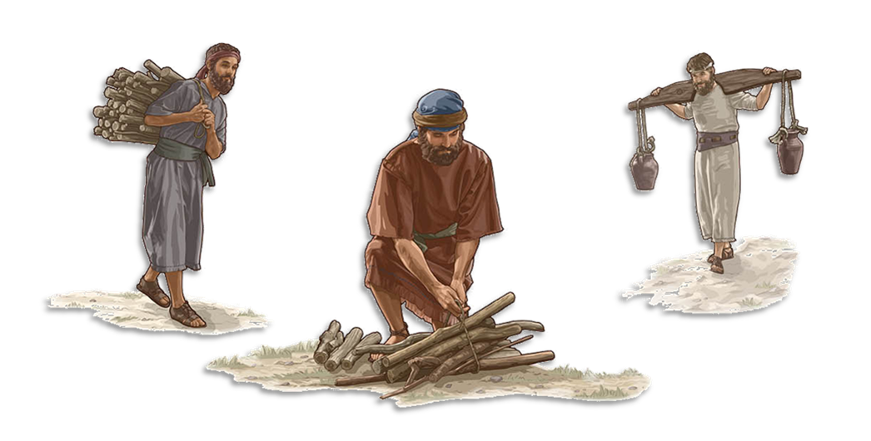
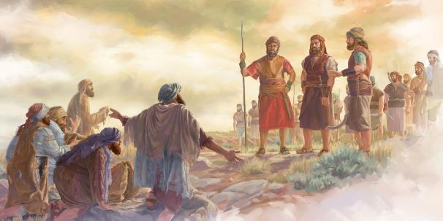
KŨRATHIMA NA KŨRUMA
“Tondũ ũcio nĩmwagwatwo nĩ kĩrumi, na inyuĩ mũtigatiga gũtuĩka ndungata cia kuuna ngũ na gũtahagĩra nyũmba ya Ngai wakwa maaĩ” (Joshua 9:23)
Kũrega kũhonokia mĩoyo ya Agibeoni ũngĩarĩ wagi wathĩkĩri wa watho umĩte ĩmwe kwa ĩmwe kũrĩ Ngai (Gũc. 7:1-2). Kũgarũrũka muma/mwĩhĩtwa ta ũcio warĩ ũmwe wehĩtĩtwo kũrĩ o watuwagwo nĩ wĩhia (Josh. 9:19; Tha. 15:4b). Watuagwo atĩa?
Mĩoyo yao ĩkĩhonokio, no makĩigwo rungu rwa kĩrumi (Josh. 9:20-23). Kĩrumi matũũre marĩ ngombo kuma rũciaro rũmwe nginya rũciaro rũngĩ. ũndũ wamaigire marĩ ũkuruhanu wa hakuhĩ na andũ a Ngai, arĩa matamũkanire nao rĩngĩ (Neh. 7:6, 25).
Mũno makĩria, and marĩ akuui maaĩ na atemi ngũ a nyũmba ya Ngai gũkĩmatua a gũkuhanĩrĩria kaingĩ na Ngai. Nĩũndũ wa wega/ũtugi wa Ngai, kĩrumi gĩgĩtuĩka kĩrathimo. “…ndikenagio nĩ gĩkuũ kĩa andũ arĩa aaganu, no nĩ kaba magarũrũke matigane na mĩthiĩre ĩyo yao, nĩguo matũũre muoyo.” (Eze. 33:11).

Slide 12

“Ciana cia Isiraeli cirĩ ciĩgwatĩre ituuri ciothe iria Ngai amorotereirie. Ndũrĩrĩ iria ciaregaga ũthathaiya na ũtungata kũrĩ Ngai wa ma ciarĩ cieherio. No rĩarĩ ituua rĩa Ngai atĩ na iguũria rĩa mũtugo Wake kũhĩtũkĩra Aisiraeli, andũ nĩ mangĩagucĩrĩirio na kũrĩ We. Kũrĩ thĩ yothe rĩtana rĩa ũhoro mwega rĩarĩ rĩheanwo. […] Arĩa oothe, ta Rahabu Mũkanani, na Ruth Mũ-amoabi, magarũrĩtwo ũhooi-inĩ wa mĩhianano o nginya gũthathaiya Ngai wa ma, marĩ manyitanĩre na andũ arĩa ethurĩire.”
EGW (Christ’s Object Lessons, p. 290)

